Slide 1
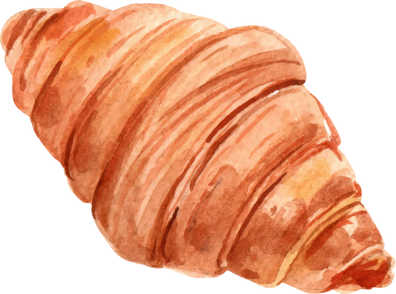
PAN Y ARTE YUMBO
Todos los días
deberían empezar con un Croissant
ESTADÍSTICA

Slide 2



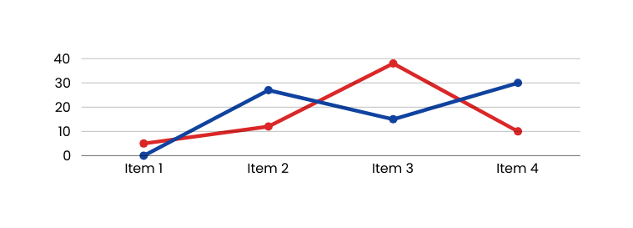

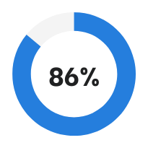
"OPTIMIZACIÓN DE INSUMOS Y ESTRATEGIAS DE PRODUCCIÓN EN PAN Y ARTE YUMBO, VALLE: ANÁLISIS ESTADÍSTICO Y DESARROLLO DE SOFTWARE PARA REDUCIR DESPERDICIOS Y AUMENTAR VENTAS"

Slide 3



COMFORMADO POR:
ANDRICK BUITRAGO PIEDRAHITA - 2360219
CAMILO PAVAS RIOS - 2360249
HERNAN DARIO MEDINA NUÑEZ - 2369271

Slide 4

INTRODUCCIÓN
¡Bienvenidos! Hoy quiero llevarlos a través de una historia de transformación en la panadería PAN Y ARTE. Un sector donde la precisión y la eficiencia marcan la diferencia, hemos utilizado el poder del análisis de datos para demostrar que no se necesita incrementar costos para mejorar la productividad.
¿Sabían que pequeños ajustes en la gestión de la materia prima pueden generar grandes cambios en las ganancias?. En esta presentación, les mostraremos cómo es posible predecir ventas, reducir desperdicios y maximizar el uso de materias primas, permitiendo no solo que una panadería sobreviva, sino que prospere.
Así que acompáñenos a descubrir cómo la magia de los números puede elevar la tradición panadera a nuevos niveles de eficiencia y rentabilidad. ¡Les aseguro que después de esto, nunca volverán a ver un croissant de la misma manera!

Slide 5

PROBLEMATICA
Uno de los principales problemas en la gestión de informes estadísticos en las panaderías es la calidad de los datos.
Errores Humanos: Los errores de escritura y la mala interpretación de los datos son comunes. Esto puede llevar a registros duplicados o información incorrecta.
Integración de Fuentes Diversas: La combinación de datos de diferentes fuentes puede introducir inconsistencias y errores.
Capacitación insuficiente: El personal puede no estar adecuadamente capacitado en la recopilación y análisis de datos, lo que afecta la precisión de los informes y la interpretación de estos.
Falta de conocimiento sobre herramientas adecuadas: la falta de conocimiento sobre herramientas que ayuden a facilitar las tareas.
Estos problemas pueden llevar a decisiones empresariales incorrectas y afectar la eficiencia operativa de las panaderías.

Slide 6
OBJECTIVOS:
Demostrar la importancia del análisis de datos en la optimización de los recursos de una panadería
Presentar los beneficios de aplicar análisis predictivo en los procesos productivos
Evidenciar la relación entre el control de desperdicios y el aumento de la rentabilidad
Visualizar los resultados obtenidos mediante gráficos y reportes estadísticos
Convencer a los asistentes de que el análisis de datos no ralentizan los procesos, sino que mejoran la precisión y la toma de decisiones

Slide 7










METODOLOGÍA
01. HERRAMIENTAS
Microsoft Excel sera la herramienta principal para registrar y analizar la información proveniente del inventario
02. MÉTODO DE RECOLECCIÓN DE DATOS
Los datos incluyen variables cuantitativas (como cantidades de materia prima, ventas, desperdicio) y cualitativas (como satisfacción del cliente y metodología de pago), serán suministrados principalmente, por facturas entregadas por la panadería y una serie de encuestas de satisfacción
Calcularemos estadísticas básicas como el promedio, mediana, desviación estándar y rango para evaluar el comportamiento de las ventas y el desperdicio de insumos.
Identificaremos patrones de consumo y ventas mediante el uso de análisis univariados, tales como histogramas y gráficos de barras.
03. ANÁLISIS DESCRIPTIVA
1.analizar la información proveniente del software de inventario
2.calcular métricas estadísticas como promedio, desviación estándar y porcentajes de desperdicio
3. visualizar los resultados en gráficos
04.FUNCIONALIDADES
Los Resultados se visualizaran en gráficos del siguiente tipo:
1.Gráficos de barras:El histograma nos permite visualizar con varias barras verticales la distribución de los valores de una variable numérica
2.Gráficos de líneas: se utiliza normalmente para visualizar la tendencia de una variable numérica en el tiempo
3. Gráfica de cajas
04. VISUALIZACION DE RESULTADOS

Slide 8
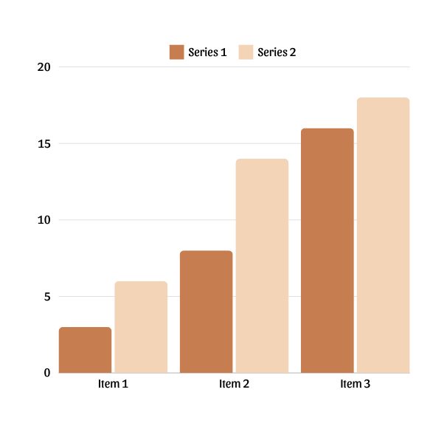
TIPO DE INVESTIGACIÓN
Tipo de Investigación: Este estudio se clasifica como una investigación mixta. Se basa en la observación y análisis de datos históricos de ventas, producción y consumo de materia prima en la panadería PAN Y ARTE. Los datos se recopilarán mediante el uso de Microsoft Excel como herramienta principal para registrar y analizar el inventario; las variables asociadas al consumo de materia prima y ventas diarias. Se demostrará que todas estas variables están estrechamente relacionadas entre sí.

Slide 9

BASE DE DATOS
En el siguiente enlace se encuentra la base de datos en excel
https://drive.google.com/drive/folders/18btZ5bG_hhxjw8v7m2uyxjjUz9mWEyiD?usp=sharing

Slide 10
THANK YOU

